Slide 1
Заняття 21.05.2022

Slide 2
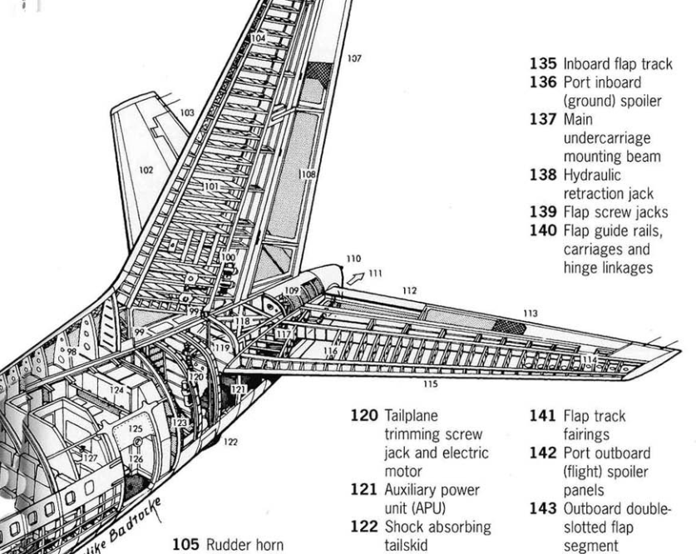
Хвостове оперення

Slide 3
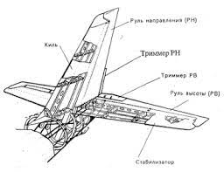
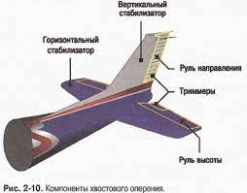
Оперення (оперення літального апарату) - називаються аеродинамічні поверхні, що забезпечують стійкість, керованість та балансування літака в польоті. Воно складається з горизонтального та вертикального оперення.

Slide 4
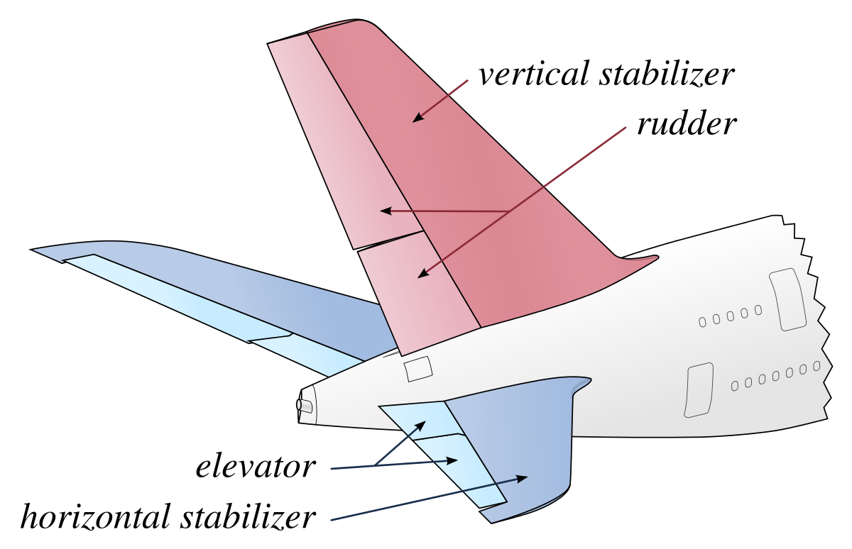
Хвостове оперення
Fin
Киль
Хвостове оперення - аеродинамічні профілі, розташовані в хвостовій частині літака, які служать для балансування літака, для забезпечення стійкості та керованості літака.
Призначення хвостового оперення – створення моментів, які забезпечують балансування літака, стійкість та керованість.
The tail in a conventional aircraft
has often two components of
horizontal tail and vertical tail
and carries three primary functions:
1. Trim (longitudinal and directional)
2. Stability (longitudinal and directional)
3. Control (longitudinal and directional).

Slide 5
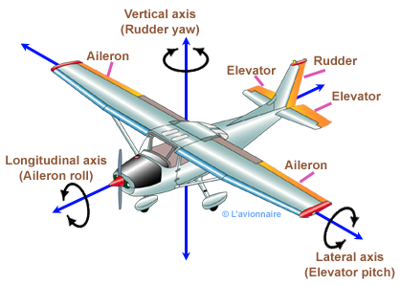
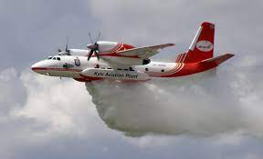
Призначення хвостового оперення:
Створення моменту - забезпечує стійкість, балансування, керованість літака.
Стійкість – здатність ПС без участі льотчика зберігати заданий режим польоту.
Керованість - здатність літака виконувати за бажанням льотчика у відповідь на його дію будь-якої маневреності, передбачений умовами льотної експлуатації.

Slide 6
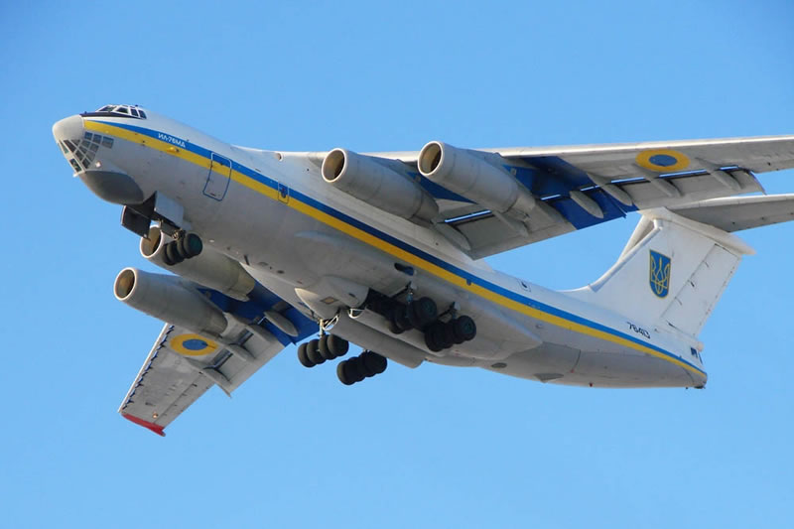
Призначення хвостового оперення:
Вертикальне оперення забезпечує шляхову стійкість, керованість та балансування.
Горизонтальне оперення забезпечує поздовжню стійкість, керованість та балансування.

Slide 7
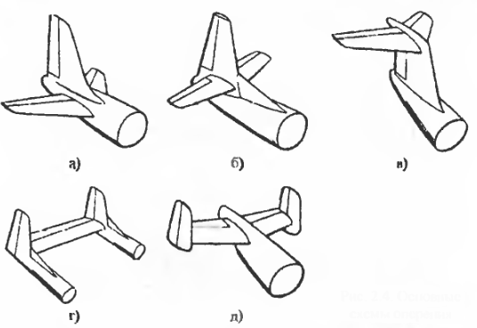
Найбільш поширеною є схема з одним кілем та стабілізатором, встановленим на фюзеляжі або кілі - (Рис 1 а, б, в). Вона забезпечує конструктивну простоту і жорсткість, хоча у разі Т-подібного хвостового оперення (Рис 1 в) необхідно вживати заходів, що запобігають його флаттеру.
Рис.1. Схеми хвостового оперення: а)- класична схема, б)- хрестооподібне, в)- Т-потібне, г,д) рознесені

Slide 8
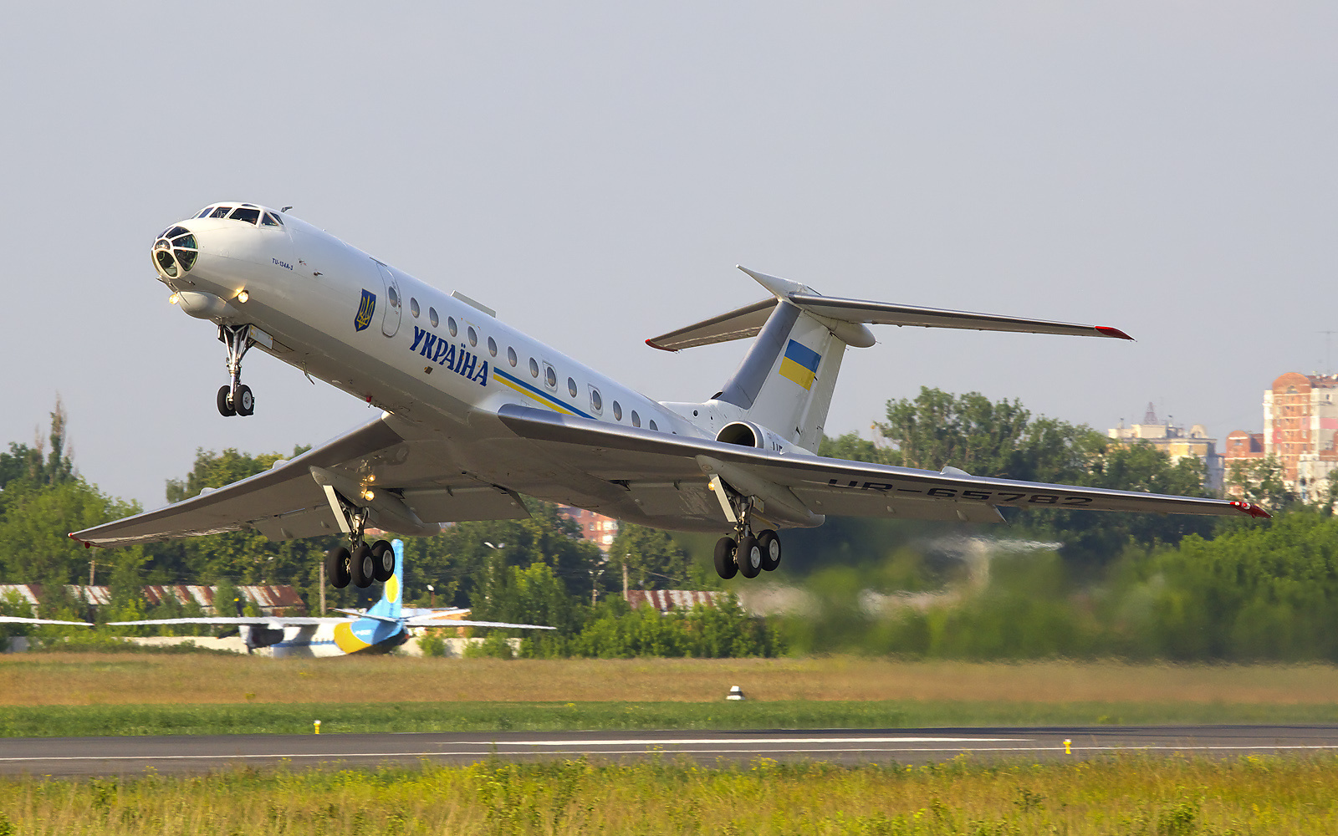
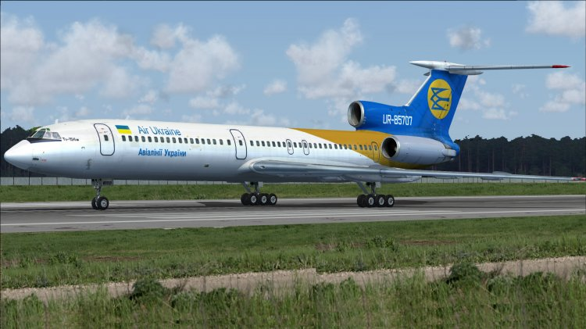
Схема Т-подібного оперення має ряд переваг. Розташування горизонтального оперення у верхній частині кіля створює для останнього ефект кінцевої шайби, що може сприяти зменшенню потрібної площі вертикального оперення. З іншого боку високорозташоване горизонтальне оперення знаходиться в зоні невеликого скосу потоку від крила при середніх (польотних) кутах атаки, що дозволяє зменшити потрібну площу горизонтального оперення. Таким чином площа Т-подібного оперення може бути менше площі оперення з низьким розташуванням горизонтального оперення.

Slide 9
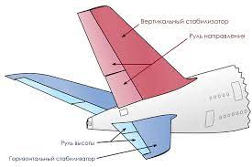
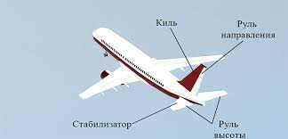
Призначення елементів хвостового оперення.
Кіль стабілізує політ, приблизно як оперення у стріли. Без кіля літак смикався б у різні боки. На кілі знаходяться кермо, що управляє нишпоренням.
Стабілізатор стабілізує літак по вертикалі. Форкіль збільшує статичну стійкість літака на великих кутах ковзання.

Slide 10
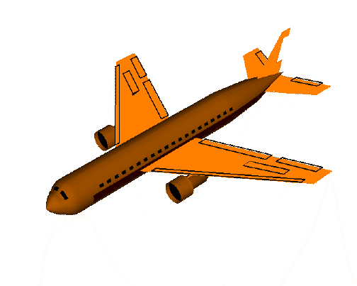
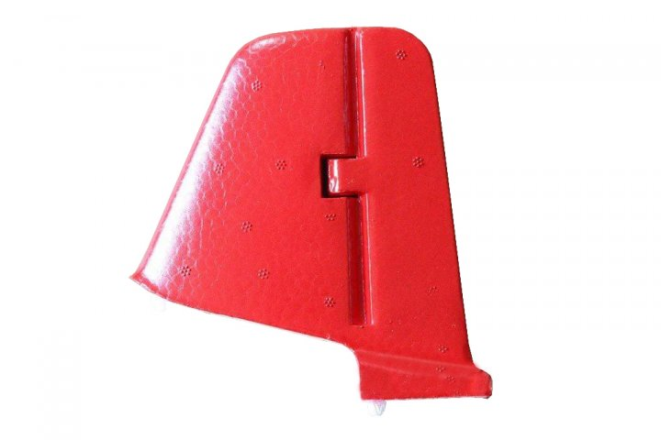
Кермо напряму. Призначене для керування літаком щодо нормальної осі (тобто за допомогою керма напрямку змінюється кут нишпорення - кутові рухи літального апарату щодо вертикальної осі, а також невеликі зміни курсу вправо або вліво, властиві судну).

Slide 11
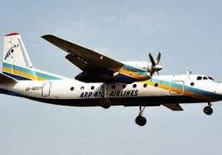
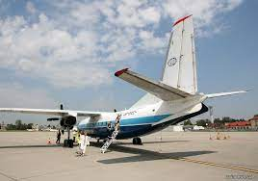
Горизонтальне оперення
Стабілізатор. Забезпечення стійкості у вертикальній площині (забезпечує подовжню стійкість польоту). При випадковому відхиленні літака від стану рівноваги кут атаки горизонтального оперення змінюється так, що сила, що діє на неї, вирівнює літак, повертає його в попередній стан.

Slide 12
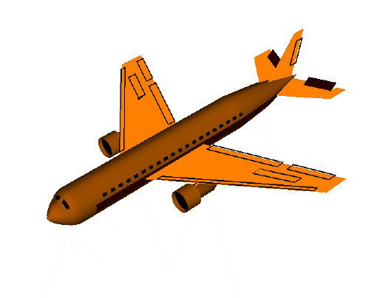
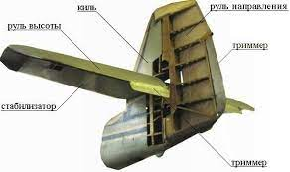
Горизонтальне оперення
Кермо висоти. Призначене для забезпечення поздовжньої керованості літака (аеродинамічний орган управління літака, що здійснює обертання навколо поперечної осі).

Slide 13
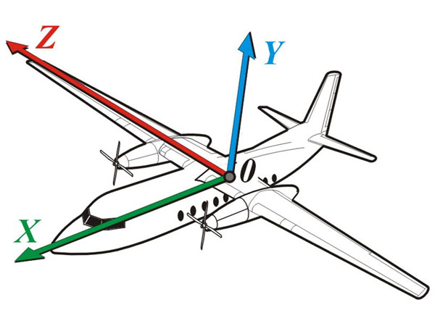
Системи координат
Нормальна земна система осей координат
Пов'язана система осей координат

Slide 14
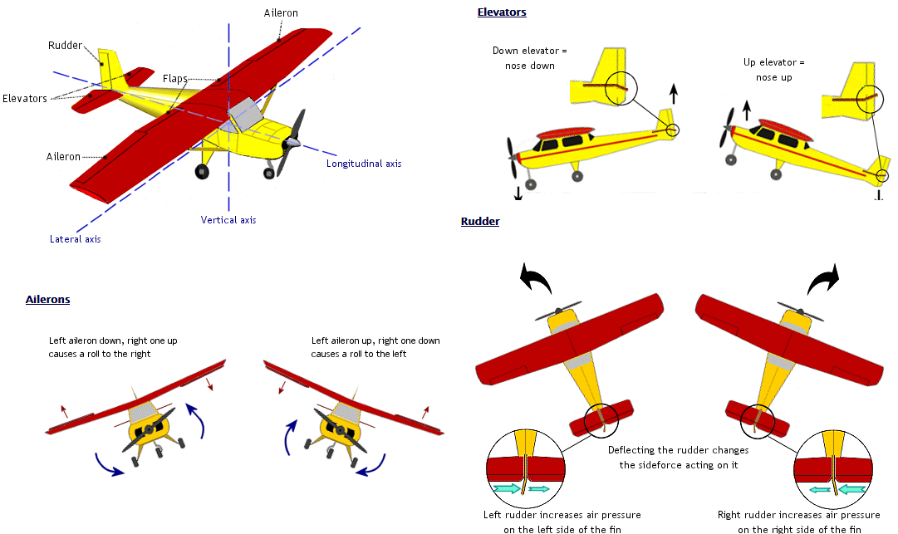

Slide 15
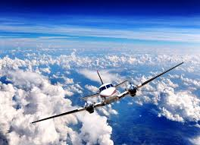
Дякую за увагу!

